Slide 1
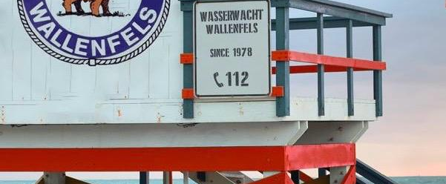
Herzlich Willkommen zur Mitgliederversammlung am 07.03.2026
Wasserwacht Wallenfels
BRK Kreisverband Kronach
© Bildnachweis

Slide 2
Bericht Vorsitzender (Christian Stumpf)
Wasserwacht Wallenfels
BRK Kreisverband Kronach

Slide 3
Bericht Technischer Leiter (Jürgen Fabritzek)
Wasserwacht Wallenfels
BRK Kreisverband Kronach

Slide 4
Bericht Technischer Leiter
Wasserwacht Wallenfels
BRK Kreisverband Kronach
Geleistete Stunden: 2.843
Jugendausbildung: 416
Sanitätswachdienste: 425
Wachstation (Freibad/Ölschnitzsee) 328
Übungen/Ausbildungen Einsatzdienste 51
Blutspenden (2 x) 95
Schwirmmkurs (1 x) 69
Veranstaltungen 471 (Donauschwimmen/Palm-Beach/Nikolausschwimmen)
Arbeitsdienste (Heim + Badfest 820
Aus- und Fortbildung 168

Slide 5
Bericht Technischer Leiter
Wasserwacht Wallenfels
BRK Kreisverband Kronach
Rückblick:
- Roll-Out Digitale Alarmierung (WW-eigene Pager)
- Sitzungen BV (Vorsitzende, Jugendleiter, Technische Leiter)
- Anpassung Organisation SEG-Wasserrettung (WAL+MRO)
- Beteiligung im Zivil- und Katastrophenschutz durch die Wasserwacht
- Anbau einer zusätzlichen Fahrzeughalle geplant
- Aktualisierung „Helferfreistellung“
- Fortbildungen zum ELWR (Jürgen und Linus)
- Ausbildung Ausbilder Wasserretter (Nico)
- Gemeinsame Ausbildung „Notfall im Wasser“ 30.08.25 in Windheim
(ausgefallen)

Slide 6
Bericht Technischer Leiter
Wasserwacht Wallenfels
BRK Kreisverband Kronach
Ausblick:
- Sitzungen BV (Vorsitzende, Technische Leiter, Jugendleiter)
- SEG Wasserrettung ab sofort bestehend WAL + MRO
- Beteiligung Katastrophenschutz durch die Wasserwacht (Ladezone)
- Fortführung Planung Anbau
- Aktualisierung „Helferfreistellung“
- Fortbildungen zu ELWR (Jürgen)
- Fortbildung zu SEG-Führer*in (Emmi + Nico)
- Ausbildung Motorbootführerschein (Emmi, Nico, Chris + Jürgen)
- DRSA-Silber-Kurs
- Sanitätskurs – Grundausbildung (Janine, Hannes, Felix)
- Teilnahme an gemeinschaftsübergreifenden Ausbildungen
- „Tag der offenen Tür FFW Kronach“ am 10.09.2026
- Auslierferung Material BayRDG vss. 2026:
- Motorrettungsboot
- AED
- Notfallrucksäcke

Slide 7
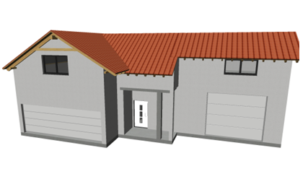
Ansicht aus Planungsentwurf
Wasserwacht Wallenfels
BRK Kreisverband Kronach

Slide 8
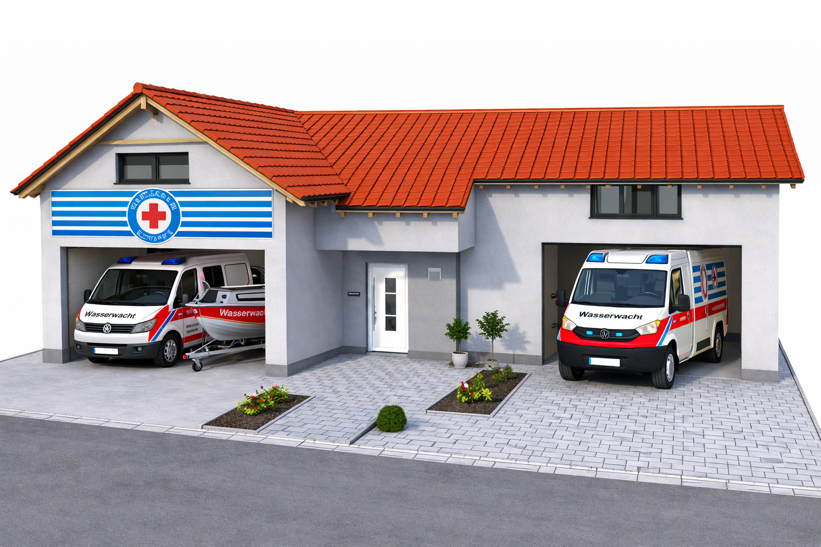
Visuelle Ansicht
Wasserwacht Wallenfels
BRK Kreisverband Kronach

Slide 9
Vielen Dank für Eure Aufmerksamkeit!
Wasserwacht Wallenfels
BRK Kreisverband Kronach

Slide 10
Bericht stv. Jugendleitung (Michael Hader)
Wasserwacht Wallenfels
BRK Kreisverband Kronach

Slide 11
Bericht Kassiererin (Janine Behrschmidt)
Wasserwacht Wallenfels
BRK Kreisverband Kronach

Slide 12
Grußworte und Sonstiges
Wasserwacht Wallenfels
BRK Kreisverband Kronach

Slide 13
Neuwahlen
Wasserwacht Wallenfels
BRK Kreisverband Kronach

Slide 14
Neuwahlen Vorstandschaft Wasserwacht Ortsgruppe Wallenfels 1. Vorsitzender 2. Vorsitzender Technischer Leiter 2 stv. Technische Leiter Jugendleiter stv. Jugendleiter Kassier
Wasserwacht Wallenfels
BRK Kreisverband Kronach

Slide 15

Wasserwacht Wallenfels
BRK Kreisverband Kronach

Slide 16
Vielen Dank für Eure Aufmerksamkeit!
Wasserwacht Wallenfels
BRK Kreisverband Kronach

